Slide 1
Faites une étude sur l'eau potable
1

Slide 2

l’ONG DWFA (Drinking Water For All)
A pour ambition de donner accès à l’eau potable à tout le monde.

Slide 3
Sommaire
01
02
03
Tableau Public
Pourquoi Tableau?
Le set de donnée
04
Présentation du Projet
3

Slide 4
Tableau Public
Tableau Public est un logiciel en ligne
Une solution facile à déployer
Permet d'analyser les données avec une approche tableau de bord et Data visualisation totalement intuitive et interactive
Tableau parcourt visuellement vos données et permet d'en trouver la meilleure représentation possible
Grace à Tableau, les utilisateurs finaux peuvent identifier plus rapidement et simplement des opportunités
4

Slide 5
Pourquoi Tableau ?
Tableau
Power BI
Knime
L’extraction, la transformation de données
L'analytics statistique
La data visualisation
Le text mining et le data mining
Le machine learning
La modélisation de workflow
Rapidité de mise en place
prise en main aisée
interface intuitive et visuelle
choix automatique de la vue adaptée en fonction des champs
sécurité sur les données
Possibilité de Collaboration
Logiciel Microsoft
Accéder à des tableaux de bord personnalisés.
Sécuriser les accès aux données
Améliorer l’efficacité des équipes
5

Slide 6
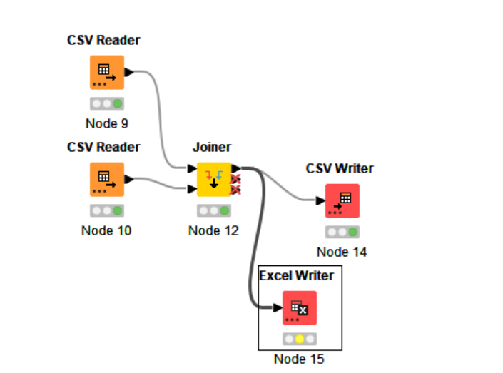
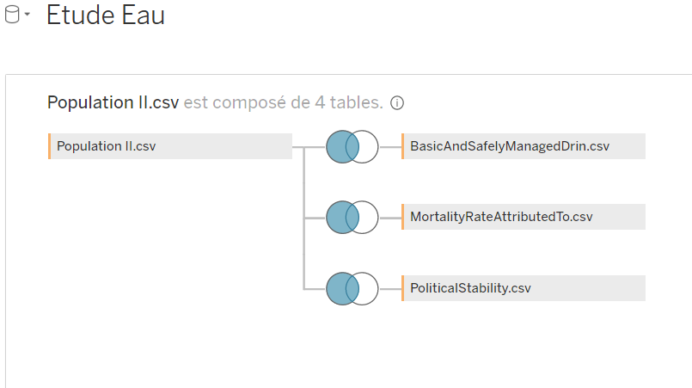
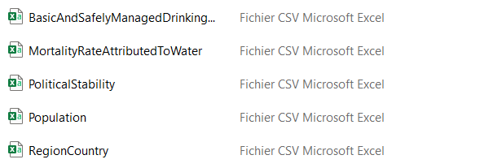
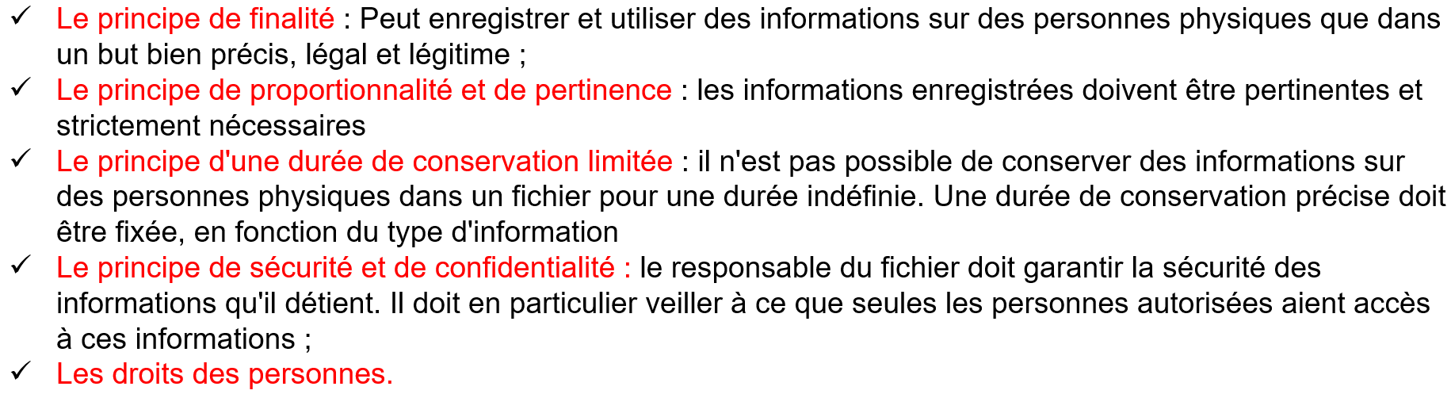
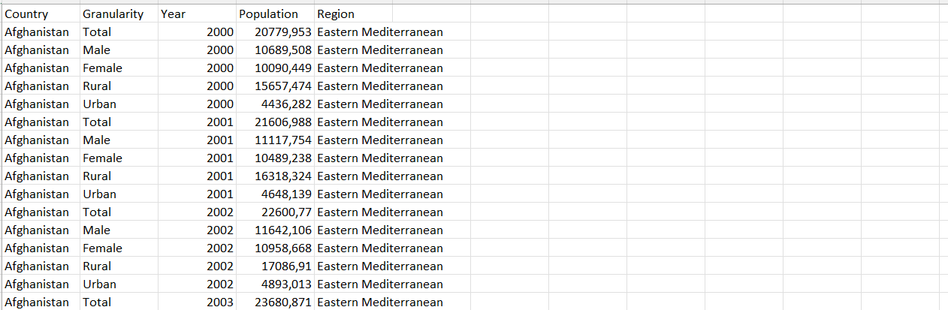
Le set de donnée
6

Slide 7
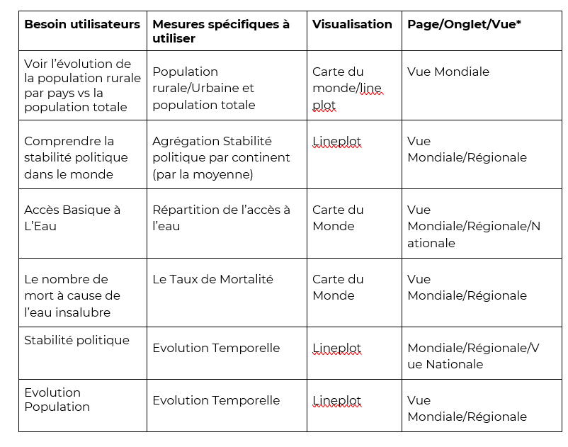
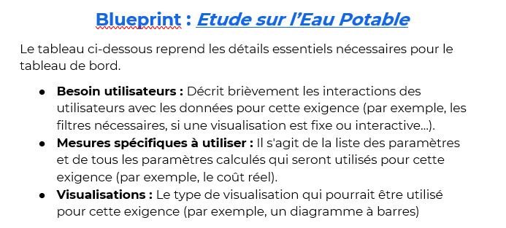
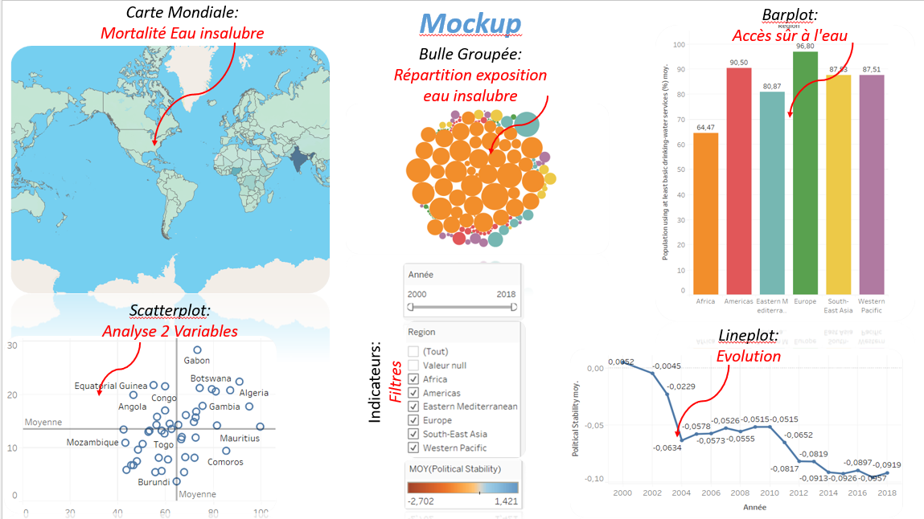
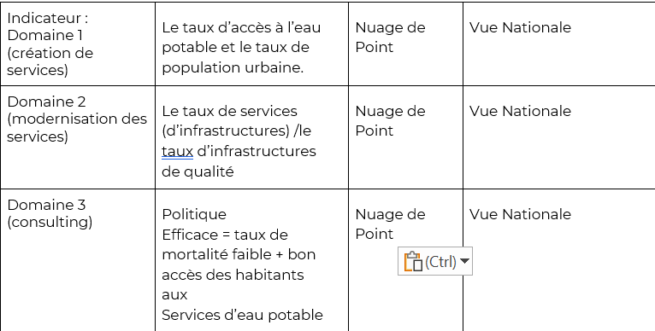
Présentation du Projet
7

Slide 8

THANKS !
Passons sur Tableau
Kevin_Zircon P8 Etude sur l'eau I | Tableau Public
8

